Slide 1



1
TÔI VÀ CÁC BẠN
Bài
2
ĐÔI TAI XẤU XÍ

Slide 2


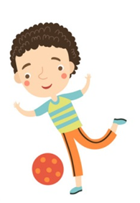


Ôn và khởi động

Slide 3


5
Chọn từ ngữ để hoàn thiện câu và viết câu vào vở
bổ ích mới
chạy nhanh
dỏng tai
thính tai
Chú mèo (……….) nghe tiếng chi chít của lũ chuột.
Chú Ε˝o dŝg Ǉai wΉ; ǇΗĞng εi εít của lũ εuŎ.
Notes:
GV cho hs chọn từ. HS chọn vào từ nào thì GV nhấp vào từ đó. Nhấp đúng từ ‘dỏng tai” thì nó sẽ di chuyển về chỗ trống. Sau đó enter là câu mẫu viết vở sẽ xuất hiện

Slide 4
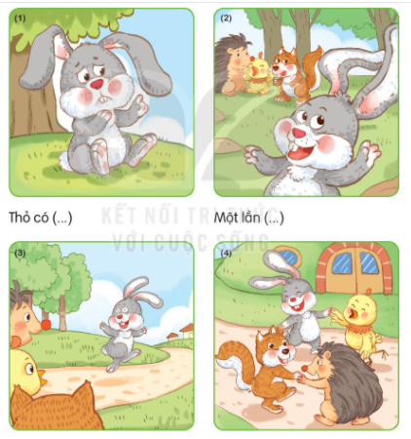
6
Quan sát tranh và kể lại câu chuyện Đôi tai xấu xí

Slide 5
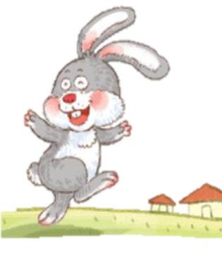
7
Nghe viết
Các bạn cùng thỏ đi theo hướng
có tiếng gọi. Cả nhóm về được nhà.
Khi viết chữ đầu dòng, ta lưu ý gì?
Những chữ nào viết hoa? Vì sao?
Kết thúc câu có dấu gì?
Em hãy tìm từ dễ viết lẫn trong bài.
Notes:
GV có thể cho HS viết từ khó vào bảng con nếu HS còn nhầm lẫn nhiều và thường xuyên. Từ khó mỗi vùng miền sẽ khác nhau nên GV cần linh động so với bài soạn sẵn.

Slide 6

Các bạn cùng κỏ đi Ό;o hưņg
có ǇΗĞng gĊ. Cả ηĪ ωϙ đưϑ ηà.
Notes:
GV chiếu cho HS xem cách trình bày trước, sau đó nhấn tắt màn hình rồi đọc cho hs viết.

Slide 7
8
Tìm trong hoặc ngoài bài đọc Đôi tai xấu xí từ ngữ có tiếng chứa vần uyt, it, uyết, iêt
Thi đua
Notes:
Gọi HS đọc lại bài

Slide 8
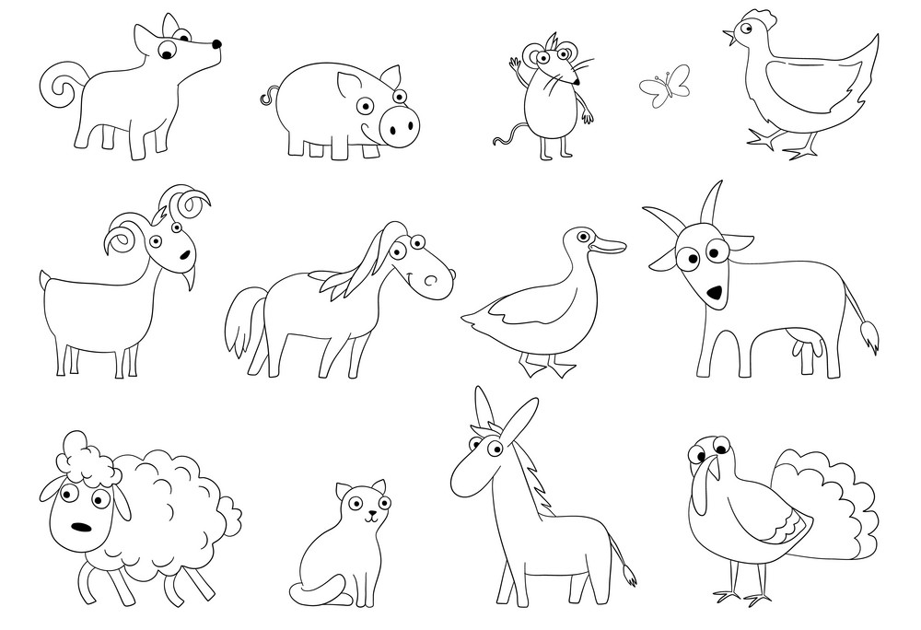

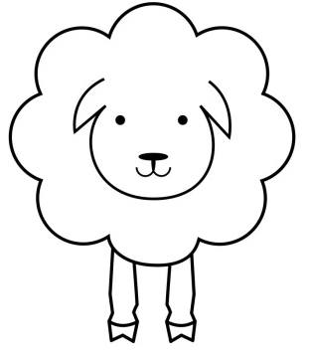
9
Vẽ con vật mà em yêu thích và đặt tên cho bức tranh em vẽ
Notes:
Chỗ này GV linh động tổ chức HĐ dạy học phù hợp với ĐK lớp học. Nhưng GV cũng cần nhìn lại bản thân xem đã làm được gì cho các con sau một học kì, liệu có quá thô lỗ hay chưa xây dựng được các phương pháp học tập tích cực, thú vị hay chưa. Hãy biến lớp học thành một sân chơi nhé các thầy cô.

Slide 9

Củng cố
10

Slide 10

Dặn dò: + Xem lại bài trang 8 trang 11
+ Xem bài Bạn của gió (trang 12 + 13)

